Slide 1

Дискуссионная площадка «Профессиональное развитие педагога дошкольного образования: границы полномочий или простор для творчества»
© Надежина М.А., доцент КДО ГАУ ДПО ЯО ИРО
© Ермакова Т.Н., старший преподаватель КДО ГАУ ДПО ЯО ИРО

Slide 2
Видеоролик:
«НОД “По морям, по волнам”»
Интегрированная непосредственная образовательная деятельность в средней группе в рамках конкурса «Педагог года- 2015»

Slide 3
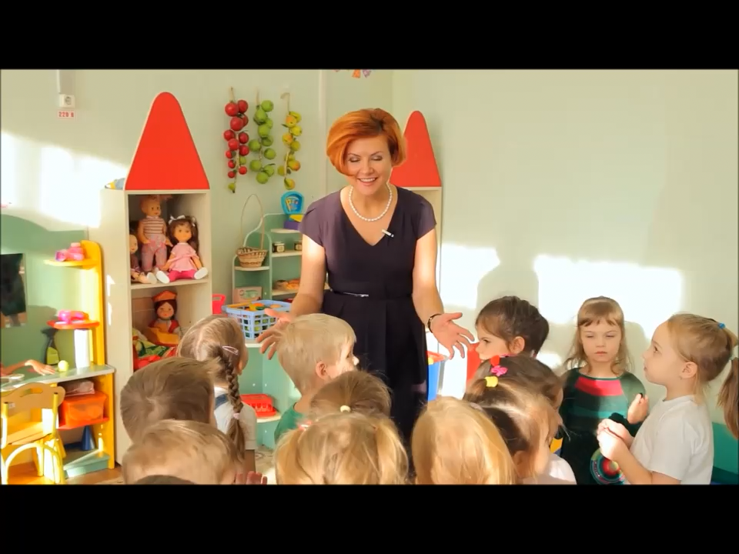

Slide 4
Видеоролик: конфликт из-за игрушечной гоночной машины
Снят в хорватском детском саду, использующему программу «Шаг за шагом»
Предыстория:
  Люка играл в домашней зоне с гоночной машиной, которую принес из дома Филип
  Мартин с друзьями забрал
  у Люки машинку, чтобы
  поиграть в нее в строительной
  зоне

Slide 5
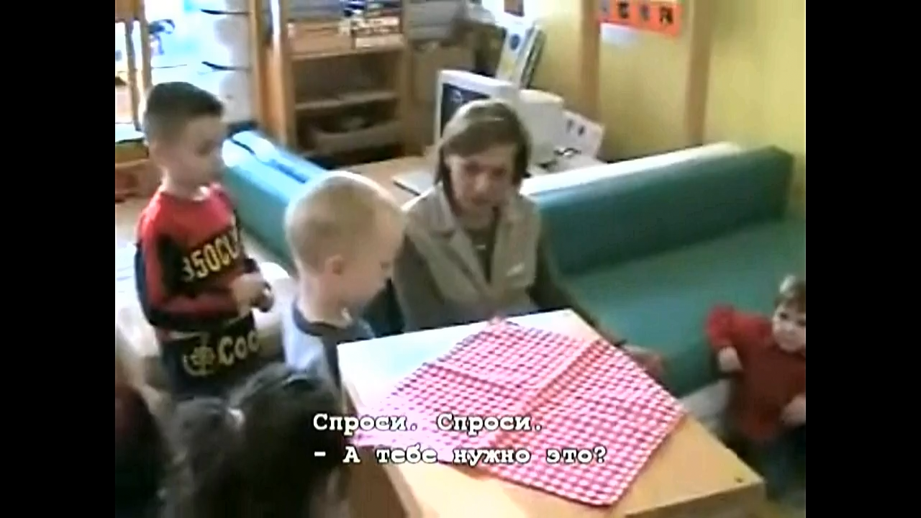

Slide 6
В чем разница?

Slide 7
Работа в группах:
Опишите портрет выпускника глазами
«Педагога А»
«Педагога Б»
Есть ли разница?

Slide 8
Векторы профессионального развития педагога?
Позиция педагога в группе: от руководителя к партнеру
Гибкость, адаптивность в ситуации взаимодействия (вижу, слышу и следую за инициативой детей)
….
Ваши варианты?

Slide 9
Способы развития
1 шаг – Осознание различных позиций педагога во взаимодействии с детьми (Что является «хорошей практикой»?)
2 шаг – Самоисследование (в какой Я позиции чаще? И Почему?)
3 шаг – Развитие. Возможные средства:
Дискуссии, обсуждения, рефлексия на семинарах уровня ОО, города, региона
Анализ разнообразных практик (видео; работа с информацией, конференции)
Апробация практик и анализ результативности, эффективности, себя
Индивидуальный процесс обучения.
…

Slide 10
Что уношу с собой?

